Slide 1
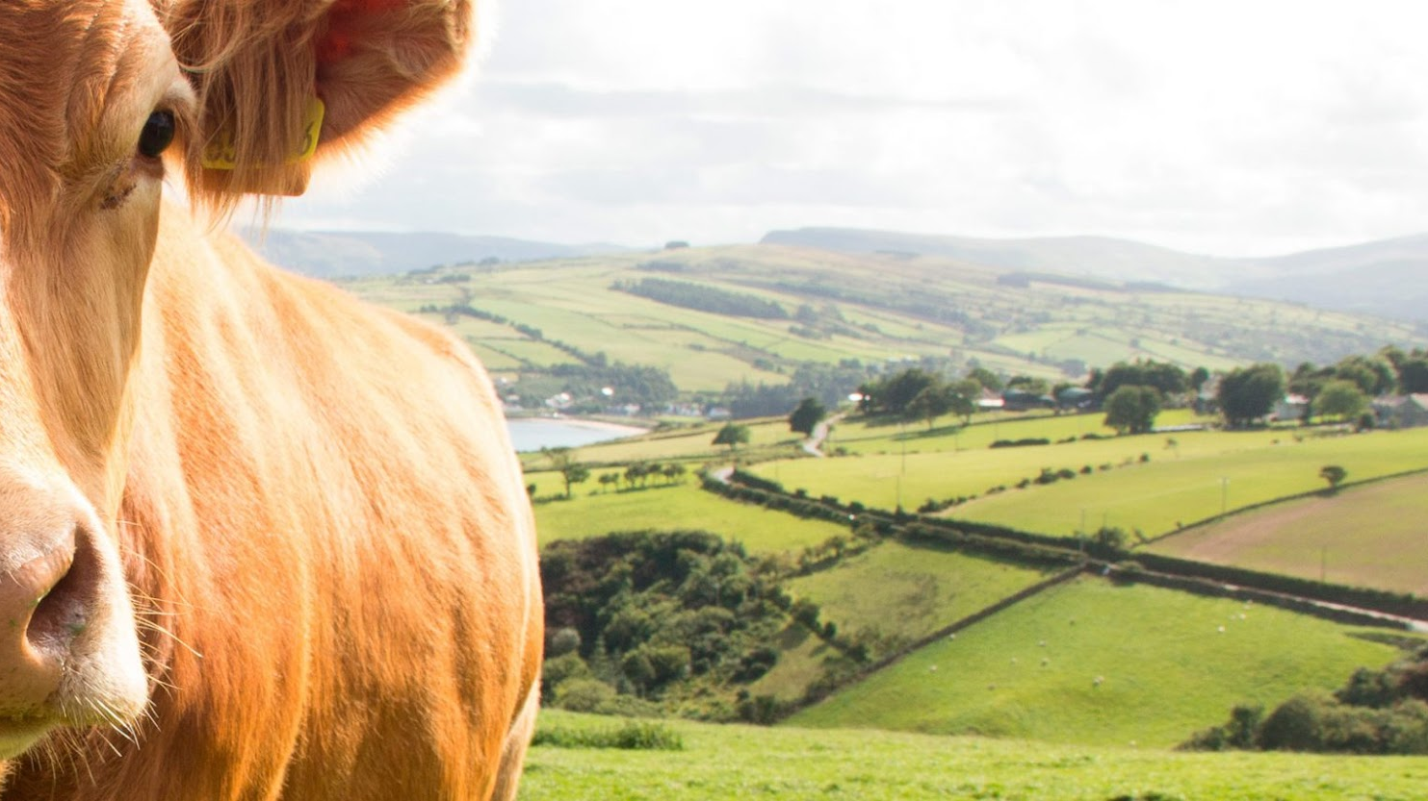

Compresión y análisis de imágenes por medio de algoritmos.

Slide 2
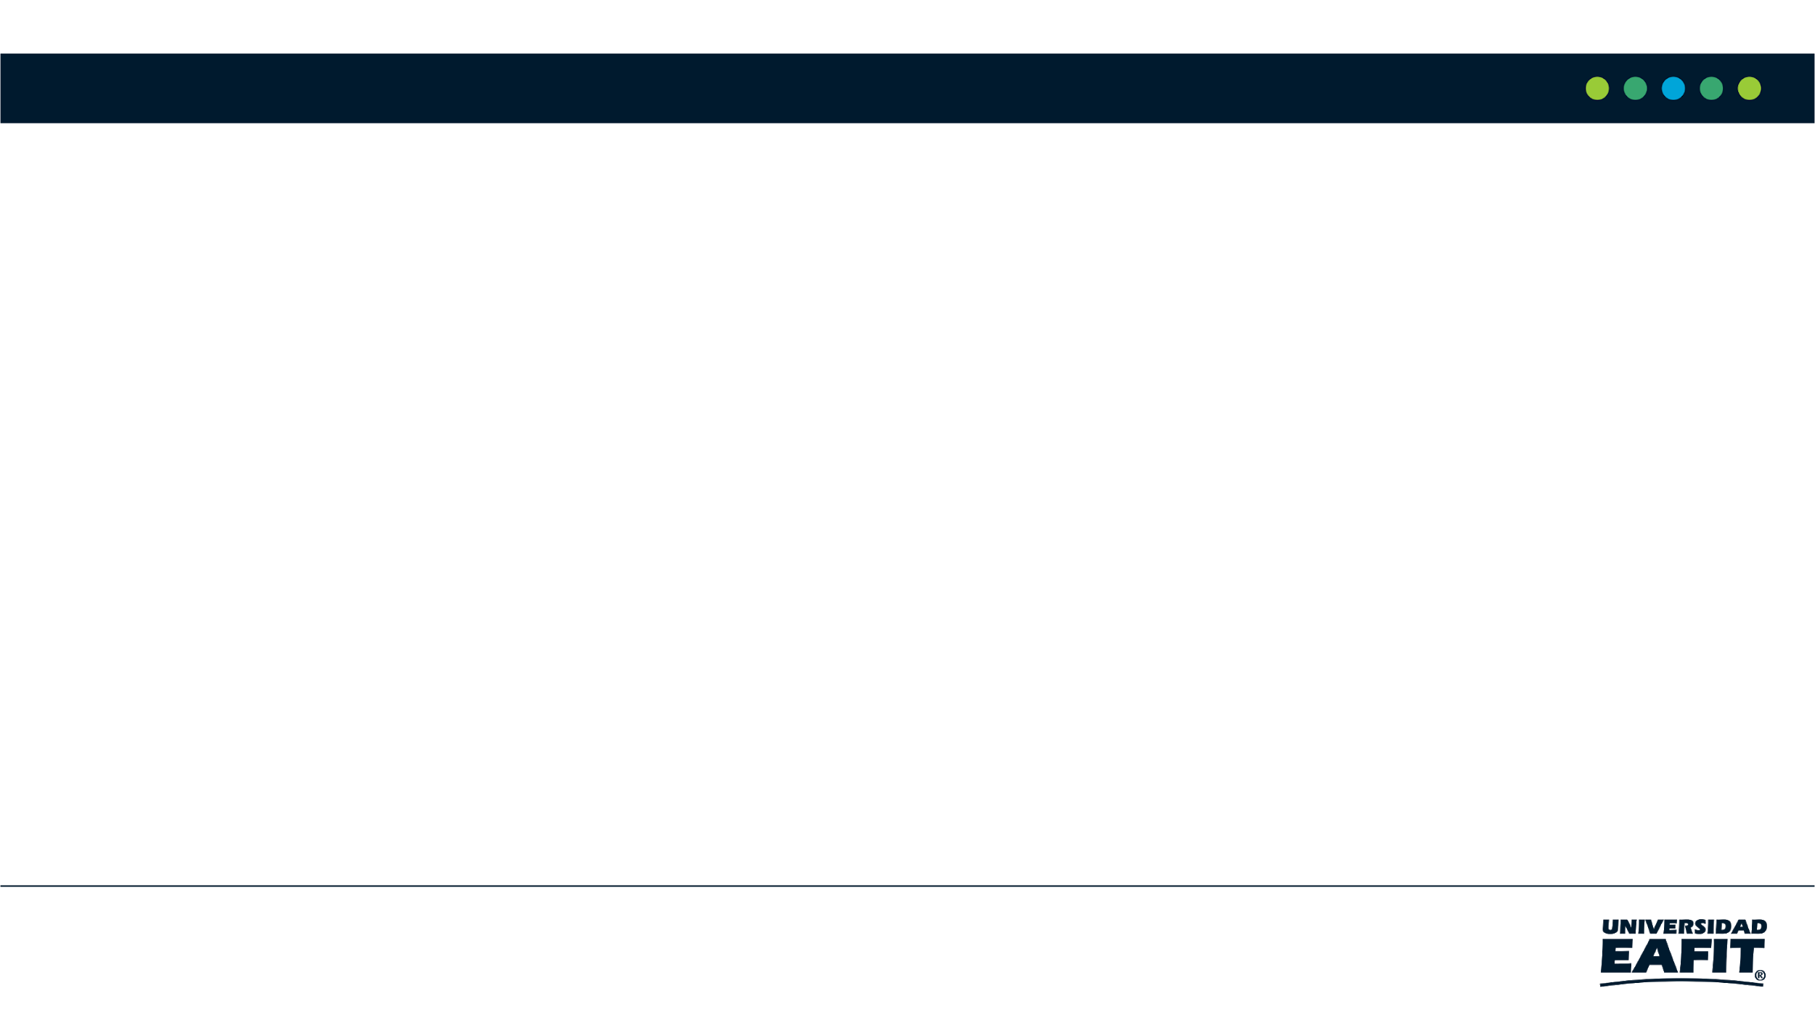
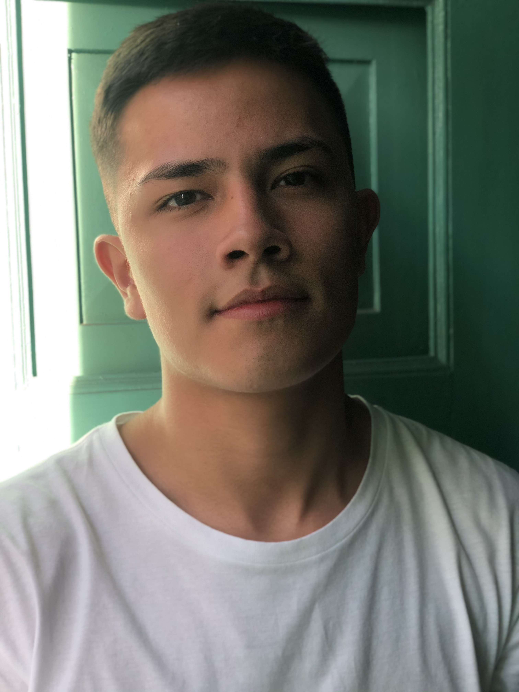
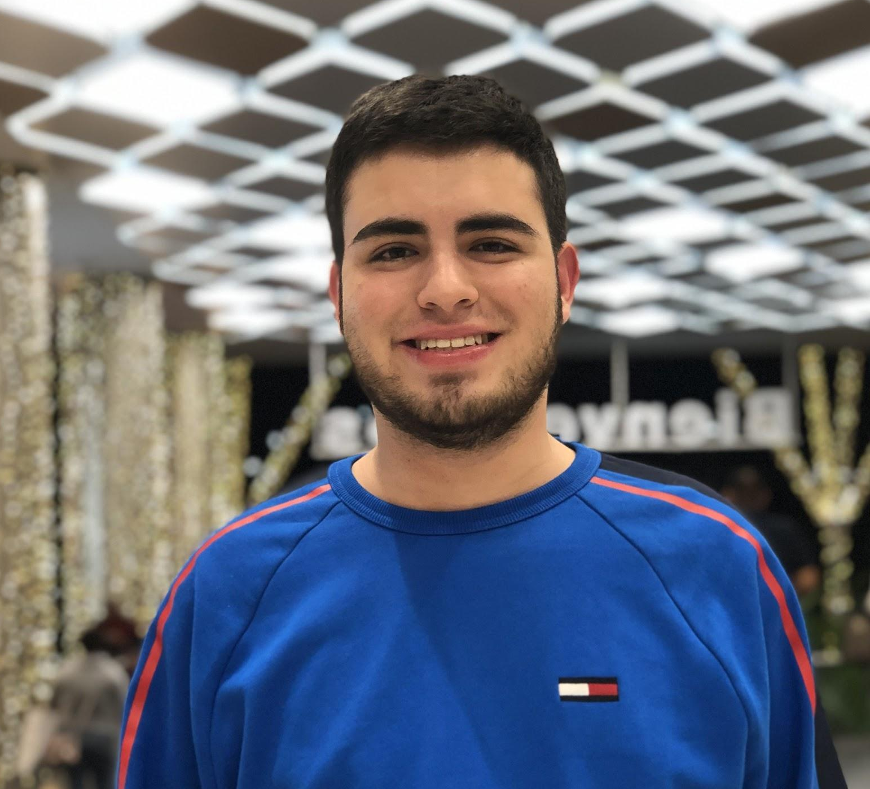
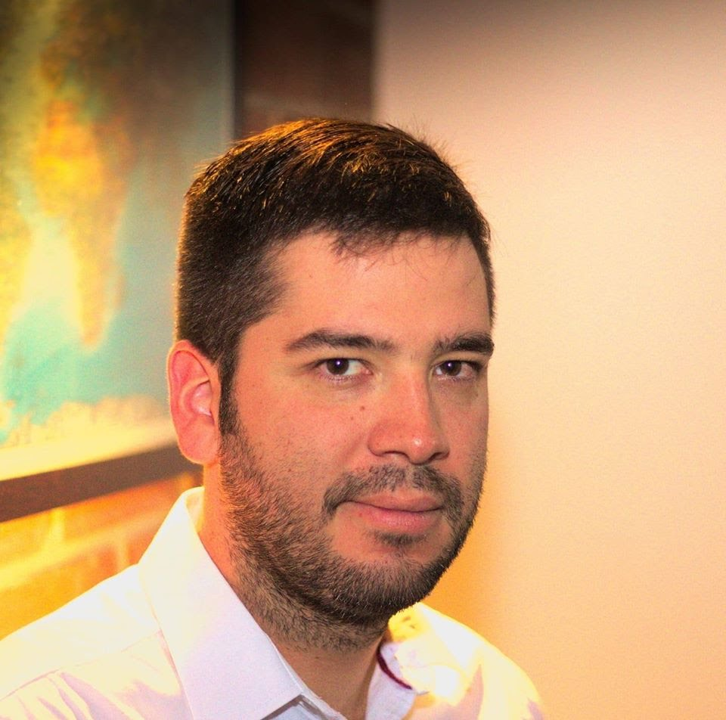

Presentación del equipo
David Agudelo Tapias
Simón Marín
Mauricio
Toro
http://github.com/DavidAgudeloTapias/ST0245-001/Proyecto/

